Slide 1
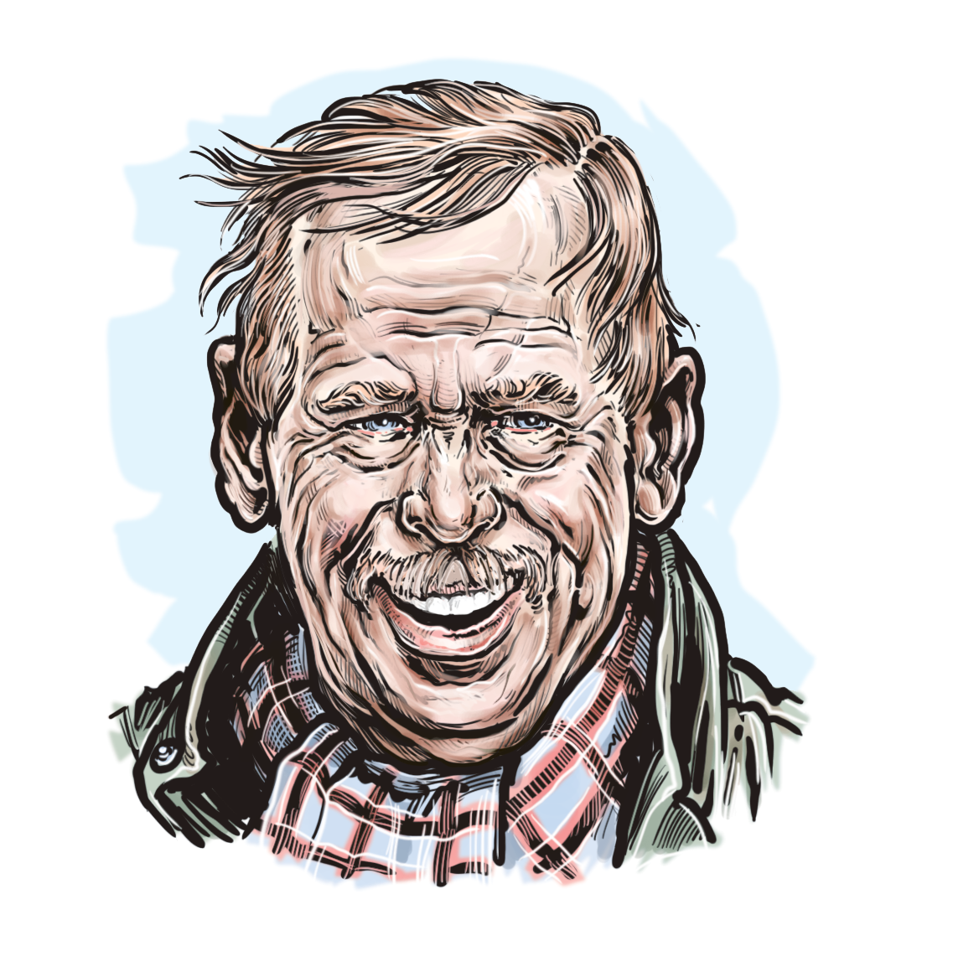

Slide 2
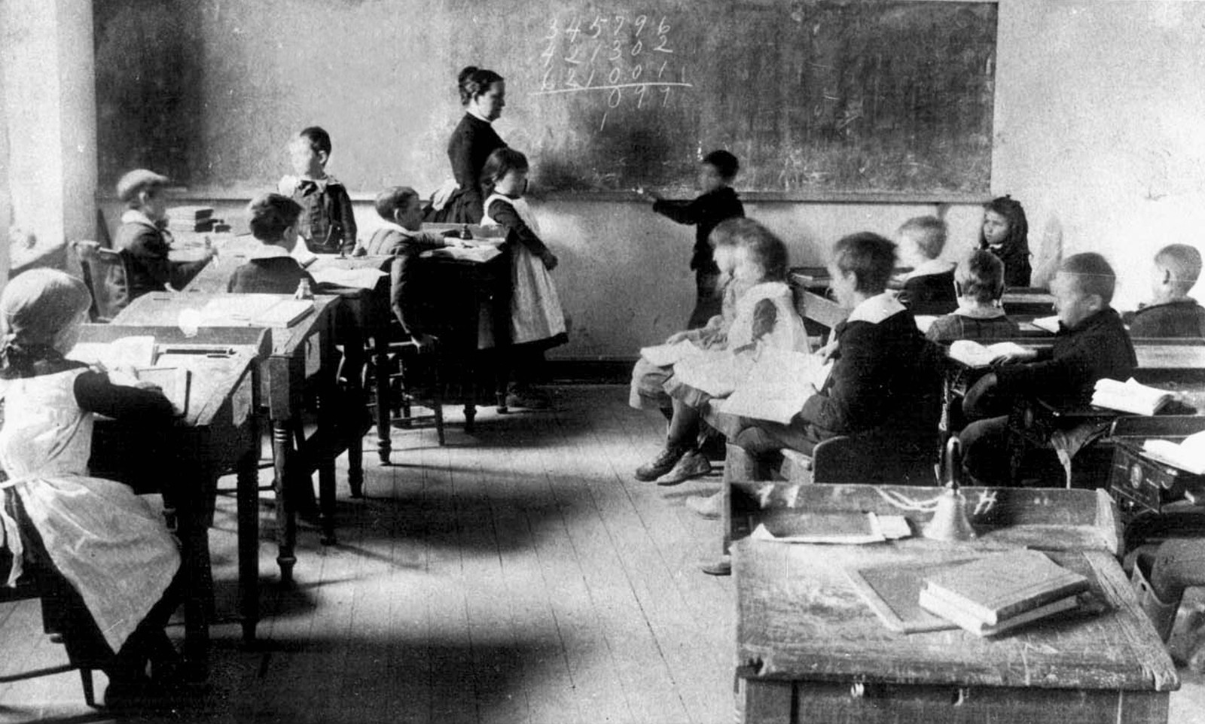
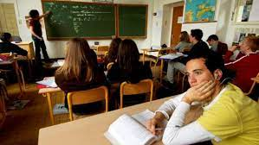

Slide 3
OD BIFLOVÁNÍ K PŘEMÝŠLENÍ
Znalosti doplněné o rozvoj dovedností a schopností
Aktivizace žáka
Škola hrou
Metodika zaměřená na přemýšlení a pochopení
Propojené s praktickým životem

Slide 4
www.odpovedneobcanstvi.cz

Slide 5
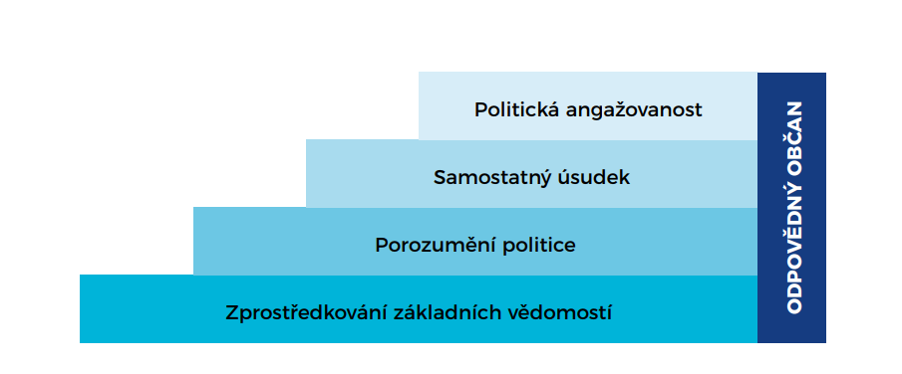
CESTA – SCHODY K ODPOVĚDNÉMU OBČANSTVÍ

Slide 6
Kompetenční model pro občanské vzdělávání
kompetence odborná
porozumění politickým pojmům, kategoriím, konceptům – zprostředkování základních vědomostí
kompetence metodická
umožňuje pracovat s informacemi, analyzovat a interpretovat je – porozumění politice
kompetence k vytvoření si vlastního názoru
slouží k posouzení předložených politických názorů, formulování názorů – samostatný úsudek
kompetence k jednání
aktivní participaci, angažování se při řešení problémů je propojena s mimoškolním prostředím – politická angažovanost

Slide 7
DIGIHAVEL
KO: Žák na základě rozhovoru s DigiHavlem rozliší znaky demokracie a totalitarismu.
KM: Žák vytváří podle zadaných kritérií otázky pro diskusi.
KkVVN: Žáci rozeznají na základě podložených výpovědí DigiHavla a faktů pravdivé informace od nepravdivých.
KkJ: Žák vede rozhovor s expertem – DigiHavlem.

Slide 8
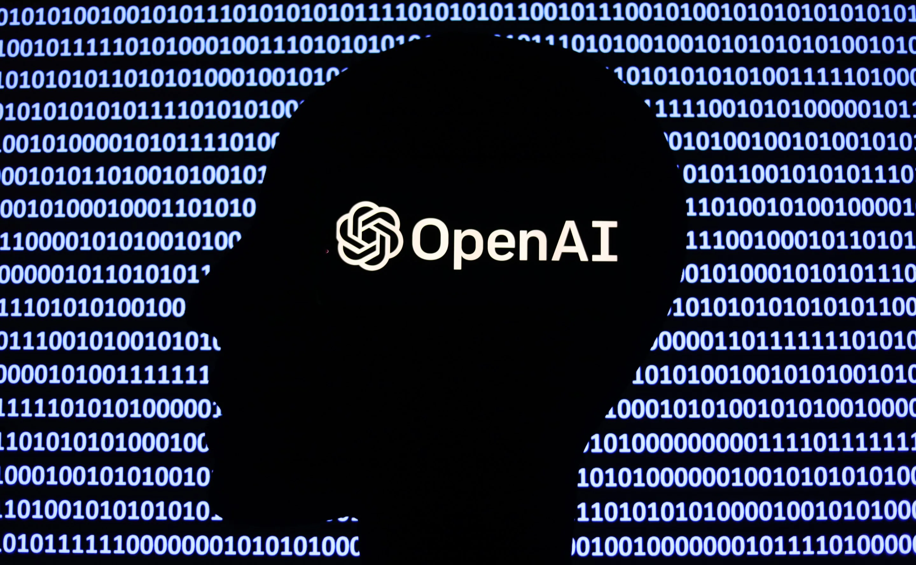
DIGITÁLNÍ OSOBY K AKCI

Slide 10
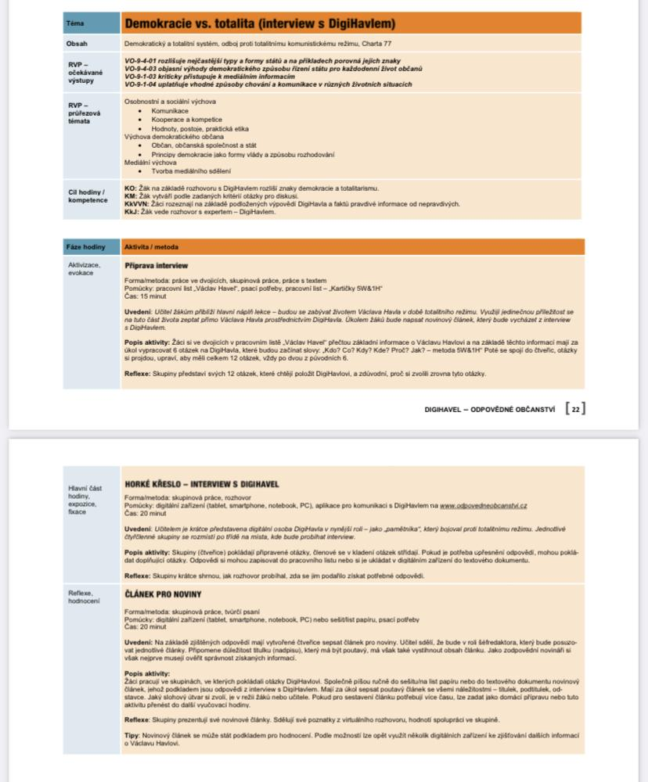
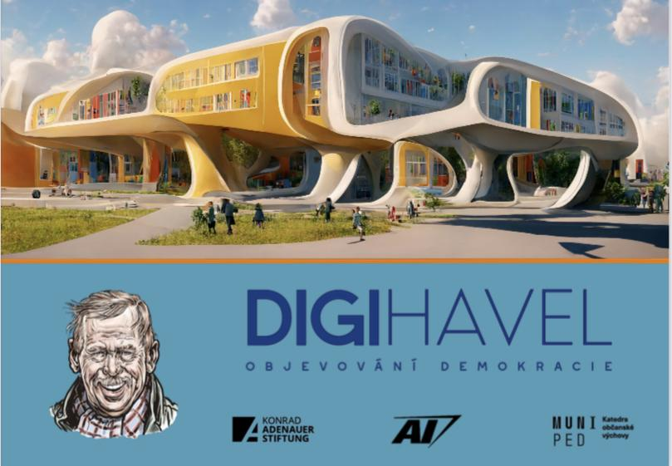

Slide 11
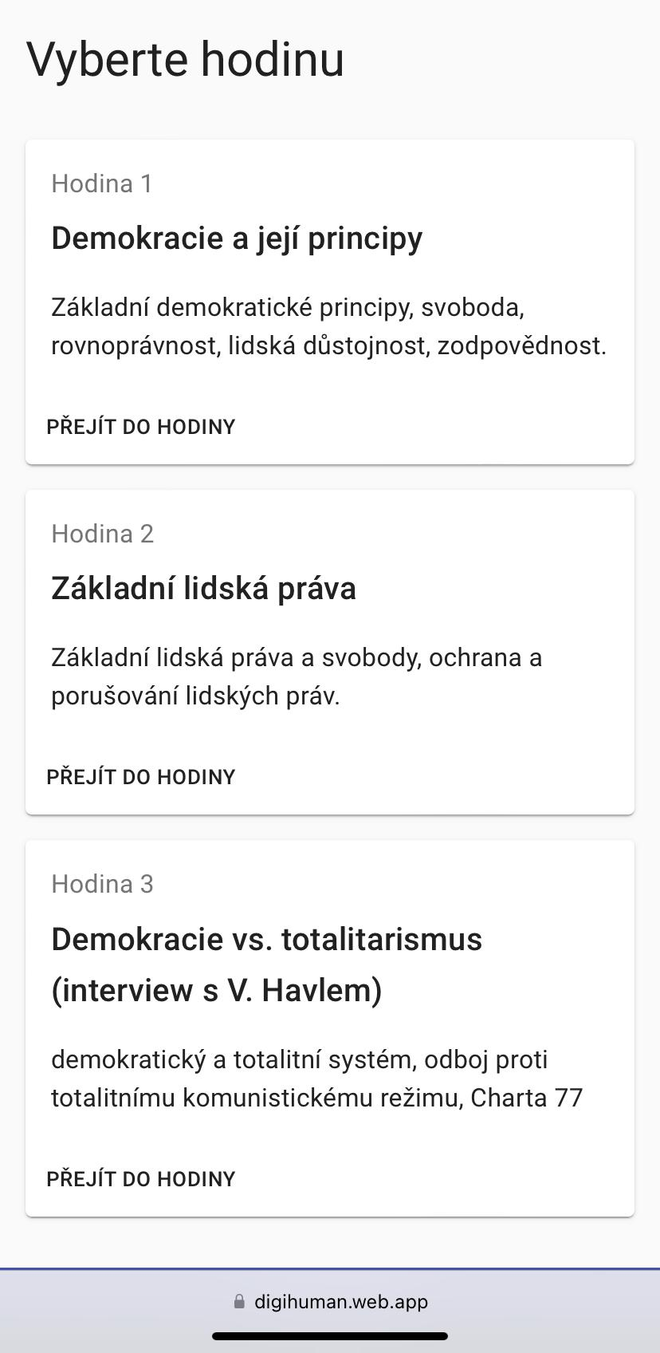
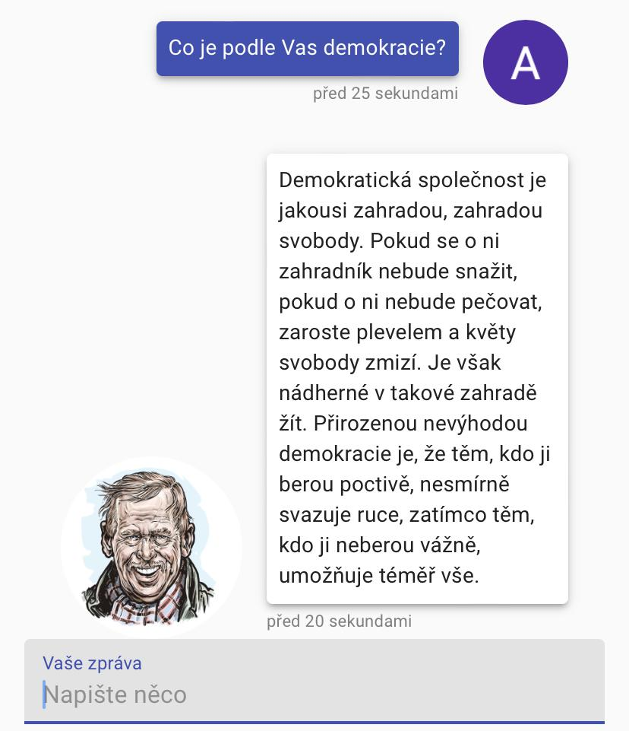

Slide 12
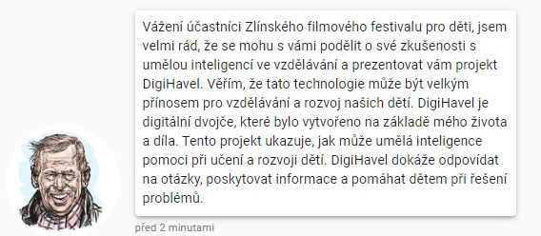

Slide 13
Co je to svoboda?
DigiHavel 1 a DigiHavel 2

Slide 14
www.odpovedneobcanstvi.cz

